Slide 1
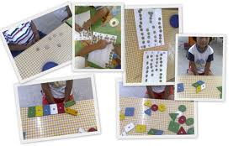
¿Cómo se genera un problema de investigación científica?
Jesús E. Pinto Sosa
Conferencia virtual dirigida a estudiantes de la
Universidad Pedagógica Nacional (Bogotá, Colombia)
24 de mayo de 2017
Mérida, Yucatán
Facultad de Educación. Universidad Autónoma de Yucatán
© 2017. Jesús Pinto Sosa, psosa@correo.uady.mx

Slide 2
Punto de partida
¿cómo saber si lo que quiero investigar realmente debe hacerse científicamente?
Facultad de Educación. Universidad Autónoma de Yucatán
2
© 2017. Jesús Pinto Sosa, psosa@correo.uady.mx

Slide 3
Problema de investigación
Es una pregunta que establece una situación que requiere discusión, investigación, una decisión, o una solución. Aunque esta definición global acarrea un significado que la mayoría de nosotros logra entender, resulta insatisfactoria para propósitos científicos, pues no está lo suficientemente definida (Kerlinger, 1984)
Facultad de Educación. Universidad Autónoma de Yucatán
3
© 2017. Jesús Pinto Sosa, psosa@correo.uady.mx

Slide 4
¿De qué depende?
Algunas fuentes:
Contexto
Literatura genérica y especializada
Interés y propósito del investigador
Experiencia
Observación de la realidad
Propuesta externa
Calidad de las fuentes
Búsqueda de la verdad y curiosidad insaciable por la ciencia (E. Andereg)
Facultad de Educación. Universidad Autónoma de Yucatán
4
© 2017. Jesús Pinto Sosa, psosa@correo.uady.mx

Slide 5
Pirámide de roles de los investigadores y expertos
+++++
Aplicativo (Investigador)
Científicos
Investigador
Especialista
Licenciado / TSU
Ejercicio profesional experto
Acción (Profesionalizante)
L
E C T U R A
Desarrollo
Crítico
Fundamentar propuestas
+
Facultad de Educación. Universidad Autónoma de Yucatán
5
© 2017. Jesús Pinto Sosa, psosa@correo.uady.mx

Slide 6
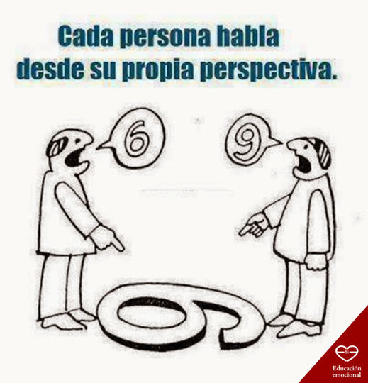
Para mi…
¿Qué es investigar?
¿Para qué investigar?
¿Por qué es investigar?
¿Cómo lograr que sea original?
Facultad de Educación. Universidad Autónoma de Yucatán
6
© 2017. Jesús Pinto Sosa, psosa@correo.uady.mx

Slide 7
Problema de investigación
NO es…
algo para sufrir
proceso lineal
“regla de tres”
réplica de investigación
flechazo o iluminación
“algo” que no encontré
resultado mecánico
algo procedimental
“atracón de escritura”
Facultad de Educación. Universidad Autónoma de Yucatán
7
© 2017. Jesús Pinto Sosa, psosa@correo.uady.mx

Slide 8
Preguntas que NO son de investigación
¿Cómo ayudar a estudiantes universitarios a leer en inglés?
1
Fuente de conocimiento:
Autoridad
Facultad de Educación. Universidad Autónoma de Yucatán
8
© 2017. Jesús Pinto Sosa, psosa@correo.uady.mx

Slide 9
Preguntas que NO son de investigación
¿Qué hacer cuando un estudiante realiza un plagio en un trabajo escolar?
2
Fuente de conocimiento:
Experiencia
Facultad de Educación. Universidad Autónoma de Yucatán
9

Slide 10
Preguntas que NO son de investigación
¿De qué manera se puede realizar el trabajo en equipos en una clase con 50 estudiantes?
3
Fuente de conocimiento:
Deducción
Facultad de Educación. Universidad Autónoma de Yucatán
10
© 2017. Jesús Pinto Sosa, psosa@correo.uady.mx

Slide 11
Preguntas que NO son de investigación
¿De qué manera el profesor Juan enseña valores en clase?
4
Fuente de conocimiento:
Inducción
Facultad de Educación. Universidad Autónoma de Yucatán
11
© 2017. Jesús Pinto Sosa, psosa@correo.uady.mx

Slide 12
Preguntas de investigación
¿Cómo se utilizan las Redes Sociales Virtuales en la enseñanza universitaria?
5
Fuente de conocimiento:
Científico
Facultad de Educación. Universidad Autónoma de Yucatán
12
© 2017. Jesús Pinto Sosa, psosa@correo.uady.mx

Slide 13
Pregunta de investigación
“The big problem”
Pregunta potente
Facultad de Educación. Universidad Autónoma de Yucatán
13
© 2017. Jesús Pinto Sosa, psosa@correo.uady.mx

Slide 14
Pregunta de investigación
“The big problem”
Lo inobservable
Pregunta potente
Facultad de Educación. Universidad Autónoma de Yucatán
14
© 2017. Jesús Pinto Sosa, psosa@correo.uady.mx

Slide 15
Una forma de llegar
Situación problemática:
La manifestación de algo que está ocurriendo de una forma no deseable, no óptima, no suficiente, explicado o no completamente, y por lo tanto despierta la necesidad (curiosidad) de resolverse (Moreno, 1986)
Facultad de Educación. Universidad Autónoma de Yucatán
15
© 2017. Jesús Pinto Sosa, psosa@correo.uady.mx

Slide 16
Situación problemática
EJEMPLOS
a. Literatura:
“Sólo el 20% de las estudiantes egresados de nivel licenciatura en las universidades del país presentan una tesis para obtener su título” (Moreno, 1986, p. 54)
Cita textual
Facultad de Educación. Universidad Autónoma de Yucatán
16
© 2017. Jesús Pinto Sosa, psosa@correo.uady.mx

Slide 17
Situación problemática
EJEMPLOS
b. Contexto:
La deserción escolar entre los alumnos de preparatoria de la Universidad Valle de Xcumpich está superando el 60% (L. Contreras, 20 de mayo de 2017, conversación personal)
Entrevista
Observación
Bases de datos
Encuesta rápida
Conferencia
Cálculo y análisis
Facultad de Educación. Universidad Autónoma de Yucatán
17
© 2017. Jesús Pinto Sosa, psosa@correo.uady.mx

Slide 18
Situación problemática
EJEMPLOS
c. Descubiertas :
Entre las investigaciones publicadas
en México hasta 2005, ningún autor explica la
cognición del profesor de matemáticas desde la perspectiva del Conocimiento Didáctico del Contenido
Construir el argumento
Situación que desconcierta
Nadie la proporcionó
Facultad de Educación. Universidad Autónoma de Yucatán
18
© 2017. Jesús Pinto Sosa, psosa@correo.uady.mx

Slide 19
Pregunta de investigación
SP-2
SP-1
SP-3
The big problem
Facultad de Educación. Universidad Autónoma de Yucatán
19
© 2017. Jesús Pinto Sosa, psosa@correo.uady.mx

Slide 20
Lo inobservable
Ruptura epistemológica
¿qué significa?
¿cómo logro descubrirlo?
¿cómo me doy cuenta que lo encontré?
¿en qué me debo fijar para identificarlo o describirlo?
¿en qué consiste?
¿qué implica?
¿qué proceso seguir?
¿cómo saber que he logrado una RE?
Facultad de Educación. Universidad Autónoma de Yucatán
20
© 2017. Jesús Pinto Sosa, psosa@correo.uady.mx

Slide 21
P
R
O
B
L
E
M
A
CONCEPTO
Reflexión ontológica y epistemológica
(concepto)
Situaciones problemáticas
(empíricas)
. Diferentes usos y significados
. Análisis crítico
. Dimensiones de análisis y priorización
. Amplitud (alcances y limitaciones)
¿y qué?
Compenetrarse
Ruptura epistemológica
¿Cuál es el problema de investigación?
Asumir y decidir lo más relevantes (para formular el problema)
Pregunta de investigación
No hay problema
Verdadero problema de investigación
Planteamiento equivocado
Falso problema

Slide 22
Cuestiones críticas
L eer
O rden
D isciplina
¿Qué, a quiénes y cómo leo?
¿Cómo me organizo?
¿En qué consiste mi disciplina?
¿Quién soy como investigador?
¿Qué situaciones problemáticas tengo?
¿Cómo articulo y relaciono las SP?
¿Cuántas preguntas he escrito?
¿Qué aporta al conocimiento científico?
¿Originalidad? (una mirada no explorada)
Facultad de Educación. Universidad Autónoma de Yucatán
22
© 2017. Jesús Pinto Sosa, psosa@correo.uady.mx

Slide 23
Conclusión
Requiere de la reflexión conceptual y teórica que hagamos, respecto de los significados a los conceptos o constructos
Una cuestión paradigmática, analizada primero desde el plano ontológico y epistemológico, previo al metodológico
Profundizar e ir “más allá” o “lo que está detrás”
Facultad de Educación. Universidad Autónoma de Yucatán
23
© 2017. Jesús Pinto Sosa, psosa@correo.uady.mx

Slide 24
¿Cómo se genera un problema de investigación científica?
Jesús E. Pinto Sosa
Conferencia virtual dirigida a estudiantes de la
Universidad Pedagógica Nacional (Bogotá, Colombia)
24 de mayo de 2017
Mérida, Yucatán
Facultad de Educación. Universidad Autónoma de Yucatán
© 2017. Jesús Pinto Sosa, psosa@correo.uady.mx

